Slide 1
TRƯỜNG TIỂU HỌC MỘ A
Khoa học 5
PHÒNG TRÁNH TAI NẠN
GIAO THÔNG ĐƯỜNG BỘ

Slide 2
KHỞI ĐỘNG

Slide 3
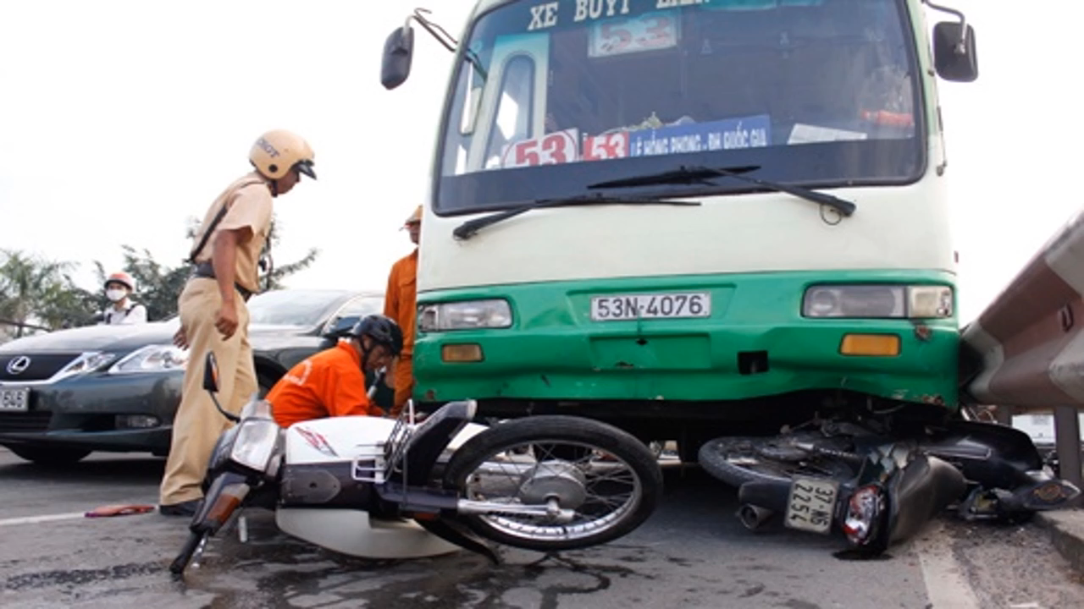


Slide 4
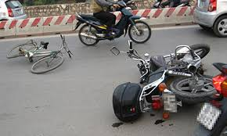
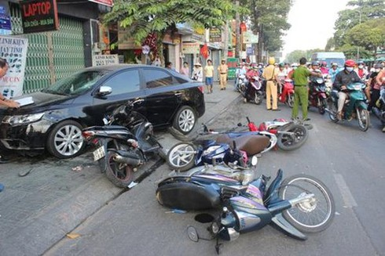
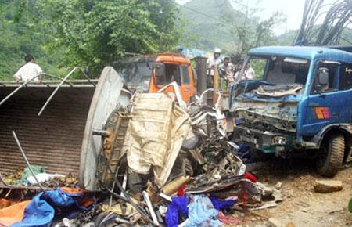
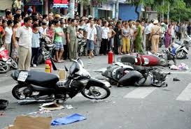
MỘT SỐ VỤ TAI NẠN ĐAU LÒNG TRÊN ĐẤT NƯỚC TA

Slide 5
Môn: Khoa học
BÀI 19: PHÒNG TRÁNH TAI NẠN
GIAO THÔNG ĐƯỜNG BỘ

Slide 6
KHÁM PHÁ

Slide 7
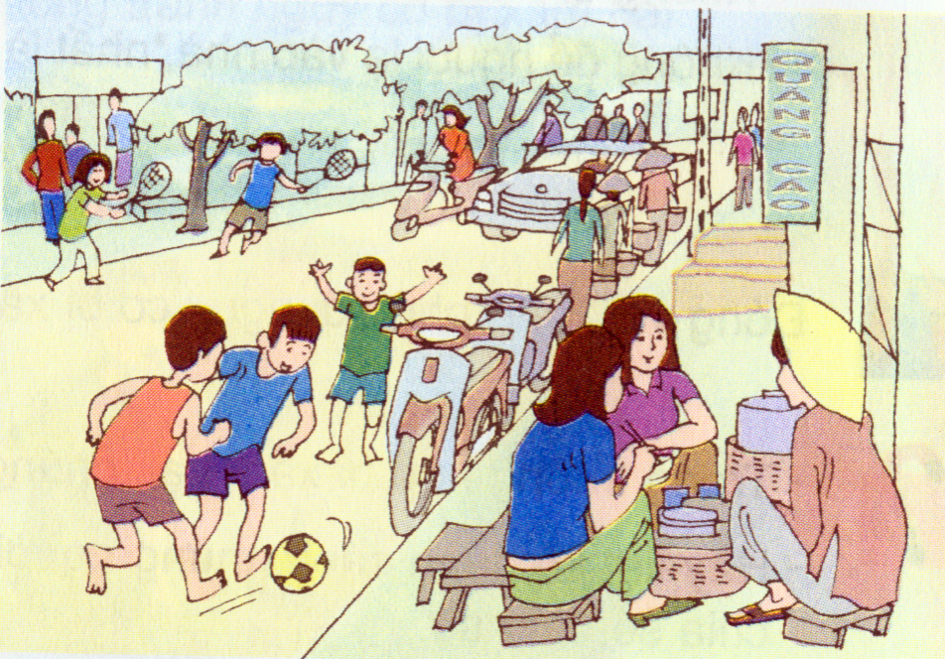
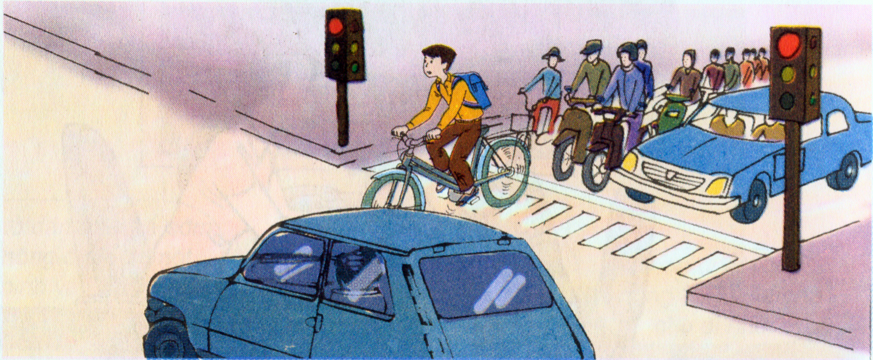
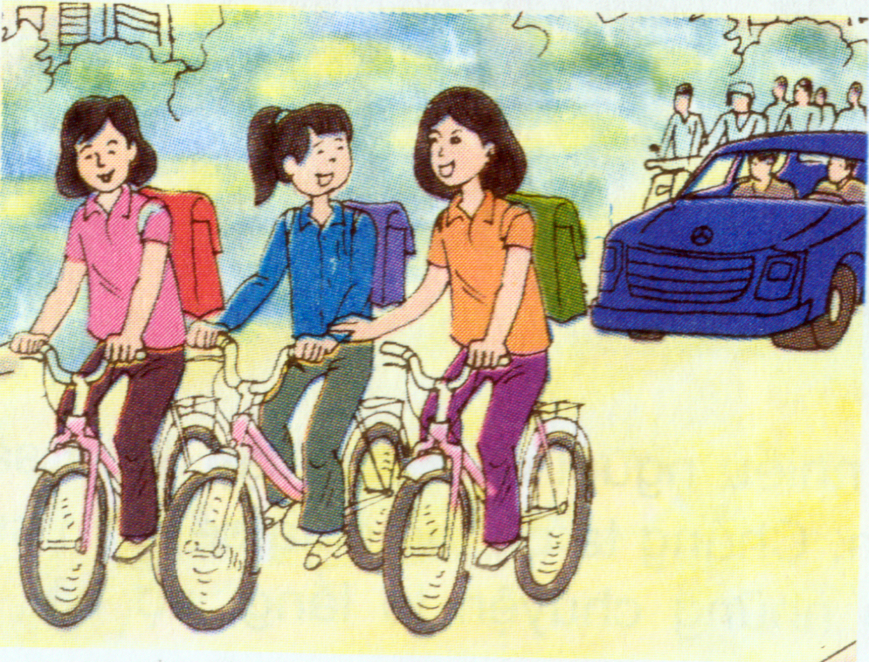
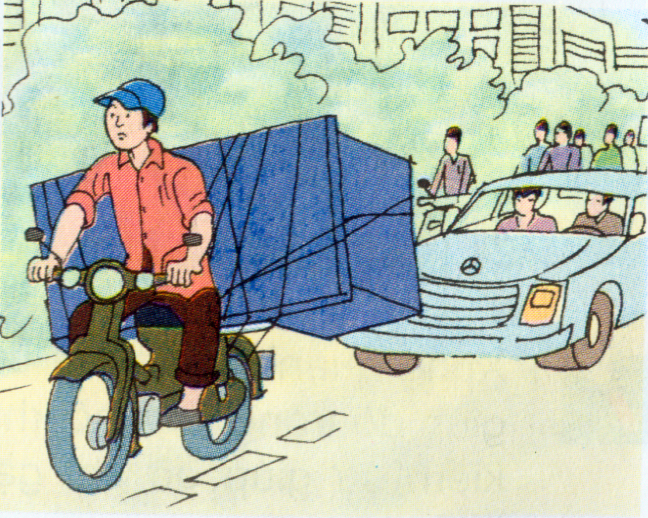
1. Những vi phạm giao thông và hậu quả của nó
1
2
3
4

Slide 8
1
Hậu quả: Cản trở giao thông, dễ gây tai nạn chết người.

Slide 9
2
Hậu quả: Cản trở giao thông, dễ bị xe đụng, gây tai nạn.

Slide 10
3
Hậu quả: Cản trở giao thông, dễ bị té ngã, gây tai nạn.

Slide 11
4
Hậu quả: Cản trở giao thông, dễ bị va quẹt, gây tai nạn.

Slide 12
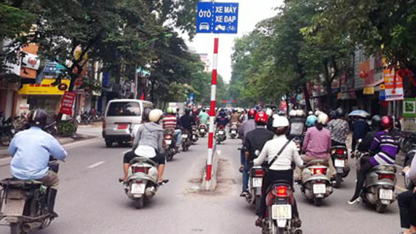
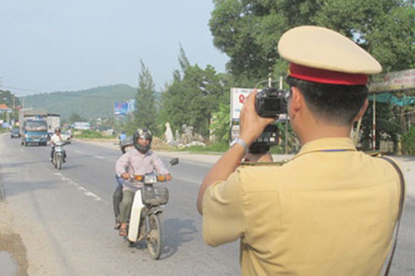
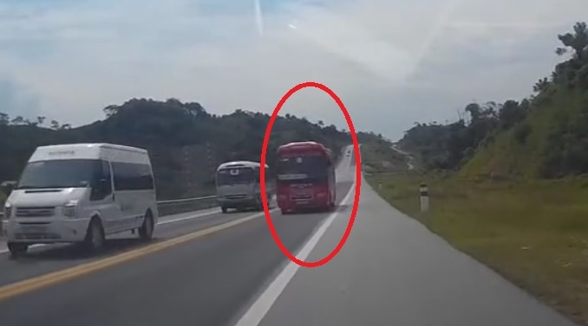
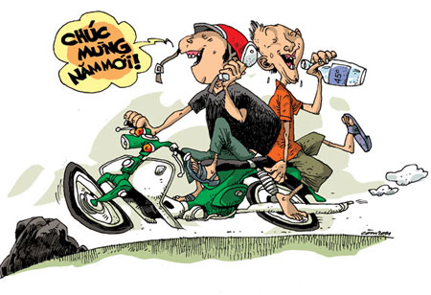
Nguyên nhân gây ra tai nạn giao thông
Đi không đúng làn đường
Chạy quá tốc độ
Vượt sai qui định
Uống rượu, bia khi lái xe

Slide 13
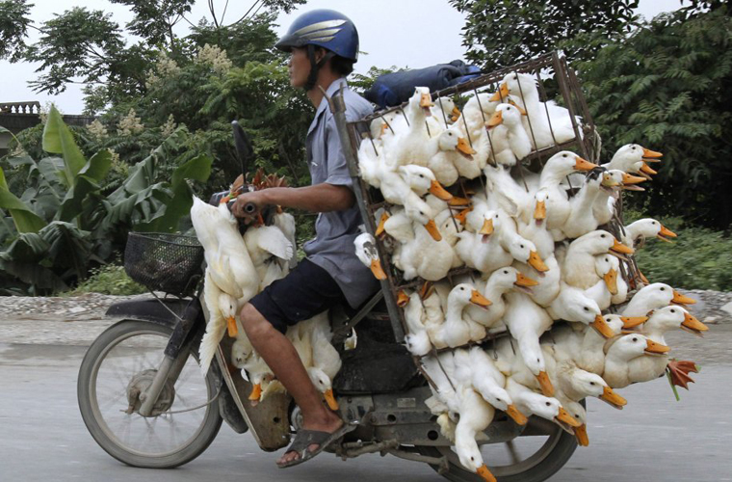
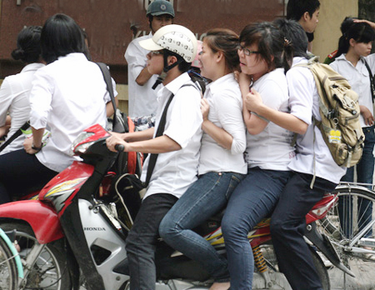
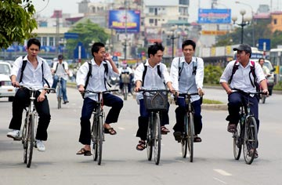
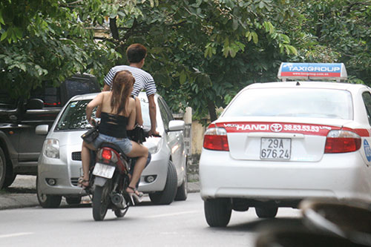
Chở cồng kềnh
Chở nhiều người
Chạy xe dàn hàng ngang
Phóng nhanh, vượt ẩu
Notes:
13

Slide 14
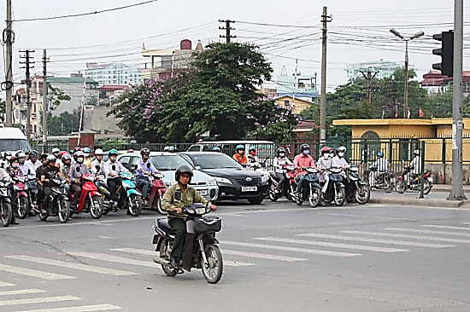
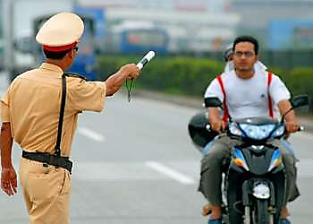
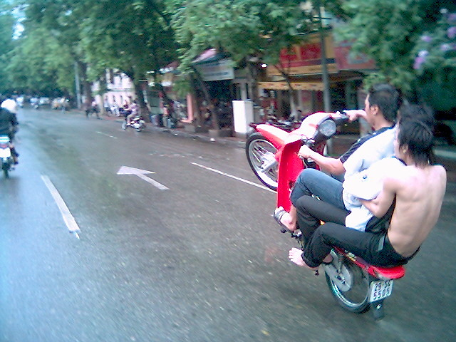
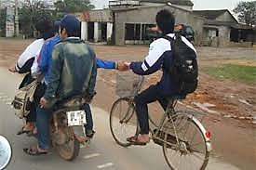
Vượt đèn đỏ
Không đội mũ bảo hiểm
Lạng lách, chở 3, bốc đầu...
Níu kéo nhau trên đường
Notes:
14

Slide 15
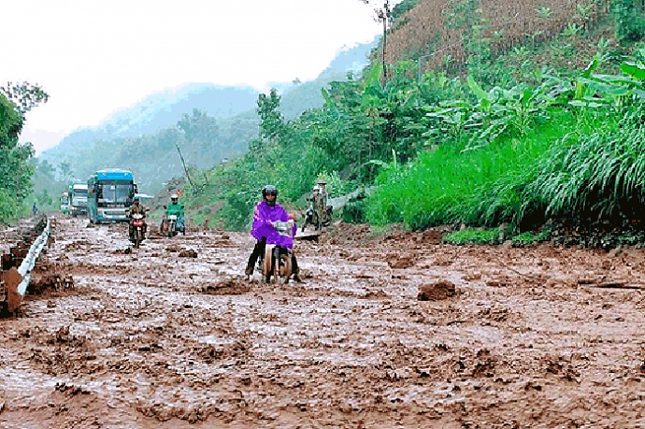
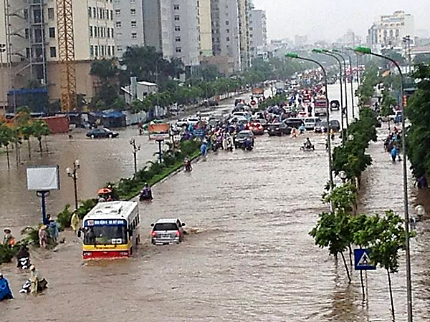
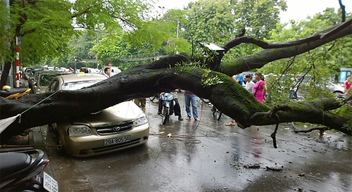
Thiên tai gây ra.

Slide 17
Nguyên nhân chủ quan:
+ Vượt đèn đỏ, phóng nhanh, vượt ẩu, đi quá tốc độ cho phép.
+ Người đi bộ hay đi xe không đi đúng phần đường quy định, đi dàn hàng ra đường.
+ Chở quá số người cho phép, không đội mũ bảo hiểm.
+ Chở hàng cồng kềnh…
Nguyên nhân khách quan:
+ Đường xấu, thời tiết xấu.
+ Phương tiện giao thông quá cũ, không đảm bảo tiêu chuẩn.
+ …

Slide 18
Hậu quả:
- Nhẹ thì bị thương, nặng để lại thương tật suốt đời hoặc tử vong.
- Tài sản bị hư hỏng, thiệt hại về kinh tế của gia đình và xã hội.
- Để lại sự ám ảnh, dằn vặt về tinh thần cho nhiều người.
- …

Slide 19
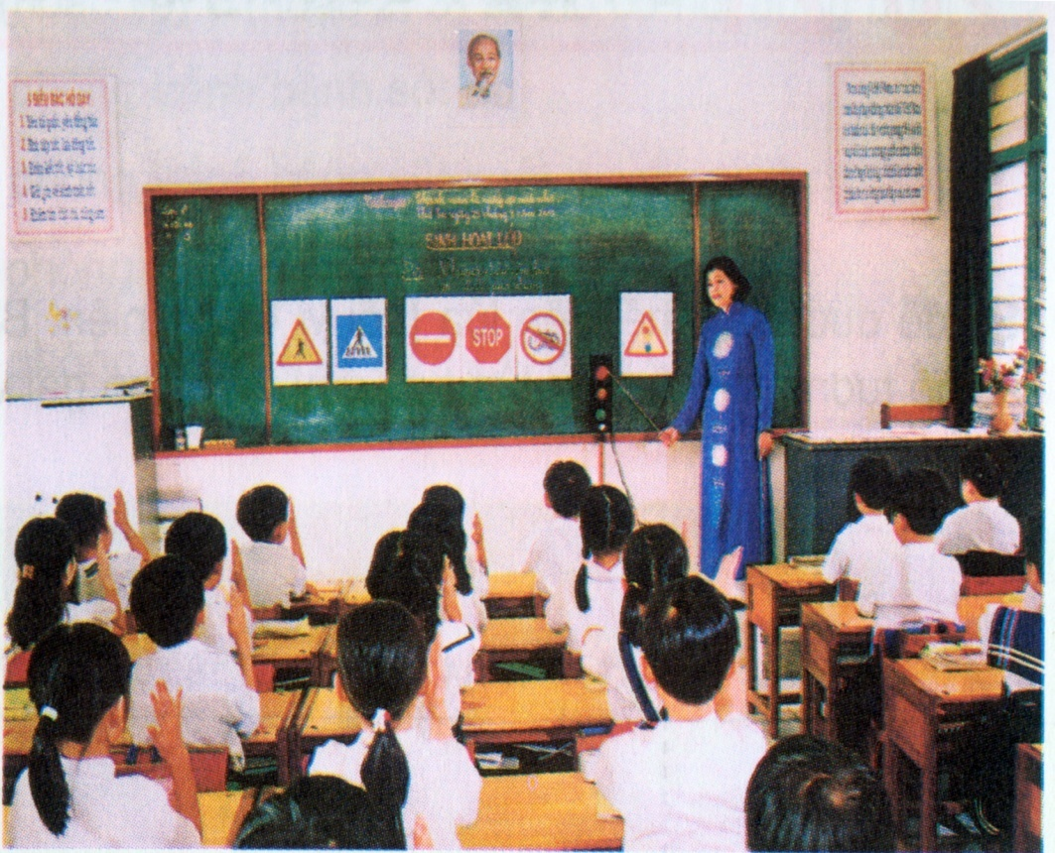
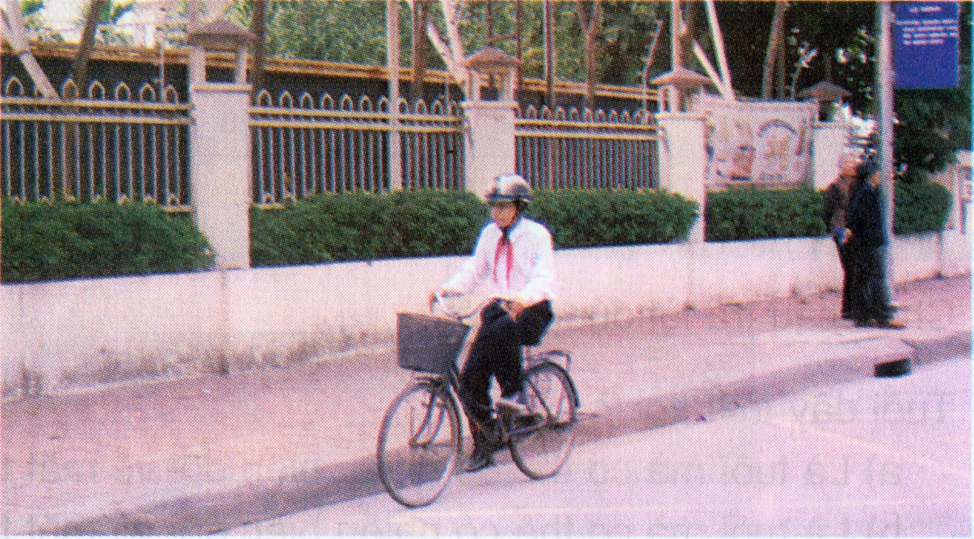
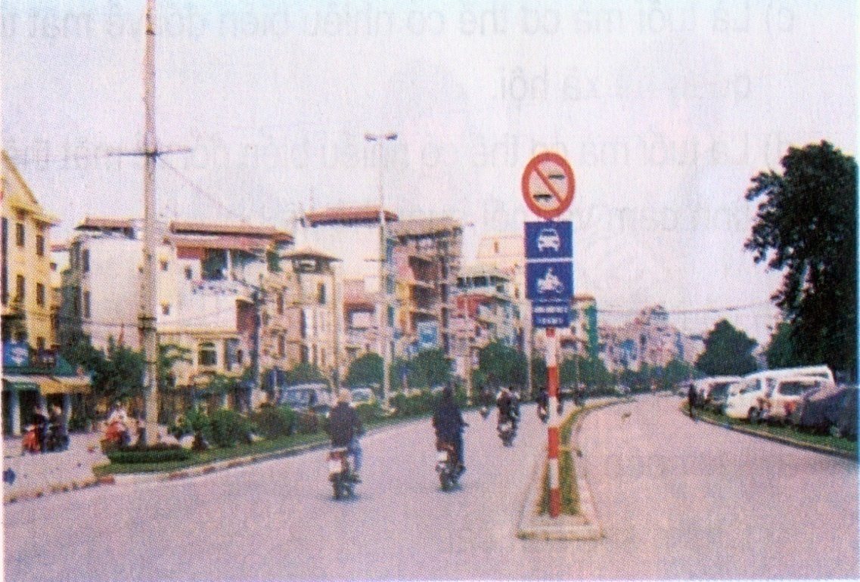
2. Một số biện pháp phòng tránh tai nạn giao thông đường bộ
5
6
7

Slide 20
Thảo luận nhóm 4
Nêu một số biện pháp phòng tránh tai nạn giao thông khi: đi bộ, đi xe đạp,…

Slide 21
Một số biện pháp phòng tránh tai nạn giao thông đường bộ.
- Tìm hiểu, học Luật giao thông đường bộ.
- Tuân thủ đúng Luật giao thông.
- Nhắc nhở, tuyên truyền với mọi người cùng nghiêm chỉnh chấp hành Luật giao thông đường bộ.

Slide 22
ĐI BỘ AN TOÀN.
? Đi bộ như thế nào là an toàn ?
* Đi trên vỉa hè. (thành phố, thị trấn…)
* Đi sát lề đường bên phải (nông thôn).
* Qua đường phải nhìn trước, nhìn sau cẩn thận.
* Không đi hàng 2, hàng 3 và đùa giỡn.
* Không đi ngược chiều (với đường hai chiều)…

Slide 23

Là học sinh em sẽ làm gì để thực hiện tốt an toàn giao thông?
Phải luôn chấp hành luật giao thông đường bộ, đội mũ bảo hiểm khi tham gia giao thông và nhắc nhở mọi người cùng thực hiện.
Notes:
23

Slide 24
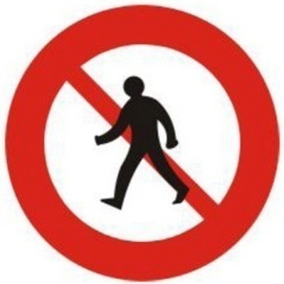
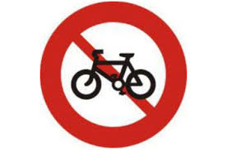


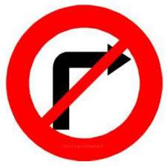

Một số biển báo thường gặp:
Biển cấm
Cấm người đi bộ
Cấm xe đạp
Dừng lại
Cấm đi ngược chiều
Cấm rẽ phải
Cấm rẽ trái

Slide 25

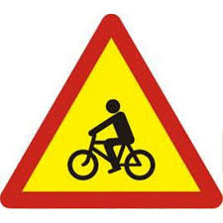
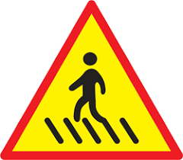
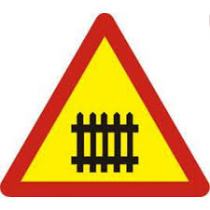
Một số biển báo thường gặp:
Biển báo nguy hiểm
Giao nhau có tín hiệu đèn
Người đi xe đạp cắt ngang
Người đi bộ cắt ngang
Giao nhau với đường sắt có rào chắn

Slide 26

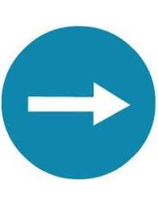

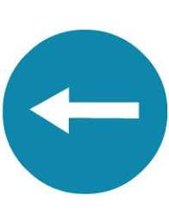



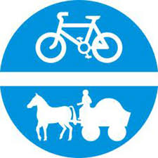
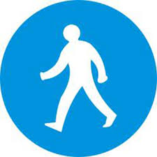
Một số biển báo thường gặp:
Biển hiệu lệnh
Các xe chỉ được đi thẳng
Các xe chỉ được rẽ phải
Các xe chỉ được rẽ trái
Hướng phải đi vòng chướng ngại vật
Nơi giao nhau chạy theo vòng xuyến
Đường giành cho xe thô sơ
Đường giành cho người đi bộ

Slide 27
Trò chơi:
Ai nhanh? Ai đúng?

Slide 28



Câu 1: Biển báo nào là cấm đi ngược chiều?
A
C
A
B

Slide 29
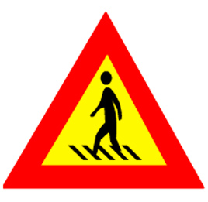
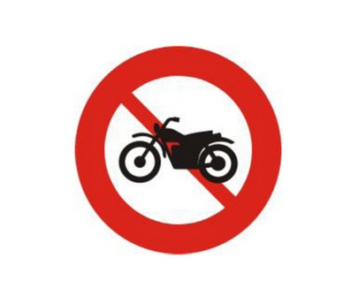
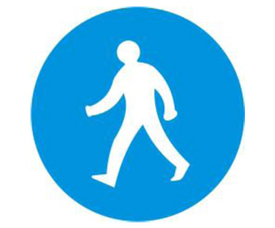
Câu 2: Biển báo nào là đường dành cho người đi bộ?
A
B
C
B

Slide 30
Câu 3: Khi đi qua ngã tư có tín hiệu đèn. Người đi bộ phải đi như thế nào là đúng luật giao thông ?
A. Chạy thật nhanh qua ngã tư nơi giao nhau.
B. Lúc nào không có người qua lại thì chạy thật nhanh qua đường.
C. Chờ có tín hiệu đèn cho phép đi thì mới đi và đi trên phần đường giành cho người đi bộ.
C. Chờ có tín hiệu đèn cho phép đi thì mới đi và đi trên phần đường giành cho người đi bộ.

Slide 31
Câu 4:Tại nơi giao nhau không có tín hiệu đèn, em muốn qua đường thì cần phải thực hiện như thế nào ?
A. Khi qua đường thì phải đi từ từ.
B. Chạy thật nhanh qua đường.
C. Trước khi qua đường phải quan sát kĩ hai phía xem có xe đi tới không, nếu không thì mới nhanh chóng qua đường.
C. Trước khi qua đường phải quan sát kĩ hai phía xem có xe đi tới không, nếu không thì mới nhanh chóng qua đường.

Slide 32



TIẾT HỌC KẾT THÚC
KÍNH CHÚC QUÝ THẦY CÔ SỨC KHOẺ

